Slide 1

Deep Learning Theory 第四讲 循环神经网络
分享人：刘洋
分享人：李嘉骐
Notes:
标题页

Slide 2
目录
Contents
Part 1 个人简介
Part 2 计算图
Part 3 RNN
Part 4 BPTT
Part 5 Q&A
Notes:
标题页

Slide 3
Part 1 个人简介

Slide 4
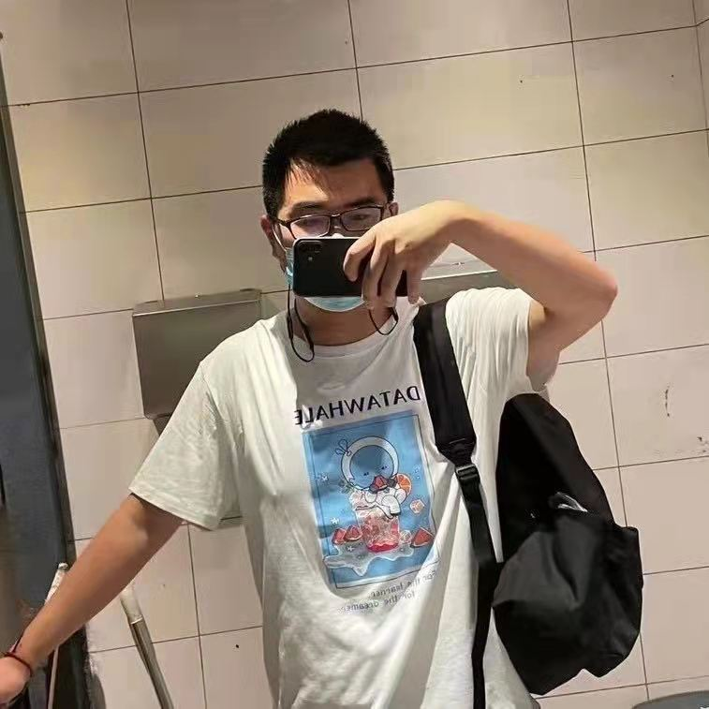
个人简介
刘洋 Datawhale 成员
西安交大本科数学试验班
中科院数学与系统科学研究院硕博连读
《深度学习理论》负责人
《深入浅出PyTorch》核心贡献者、助教
《图神经网络》助教
Blog：：https://www.zhihu.com/people/ming-ren-19-34
https://github.com/liu-yang-maker
Email：liuyang2020@amss.ac.cn

Slide 5
Part 2 计算图

Slide 6
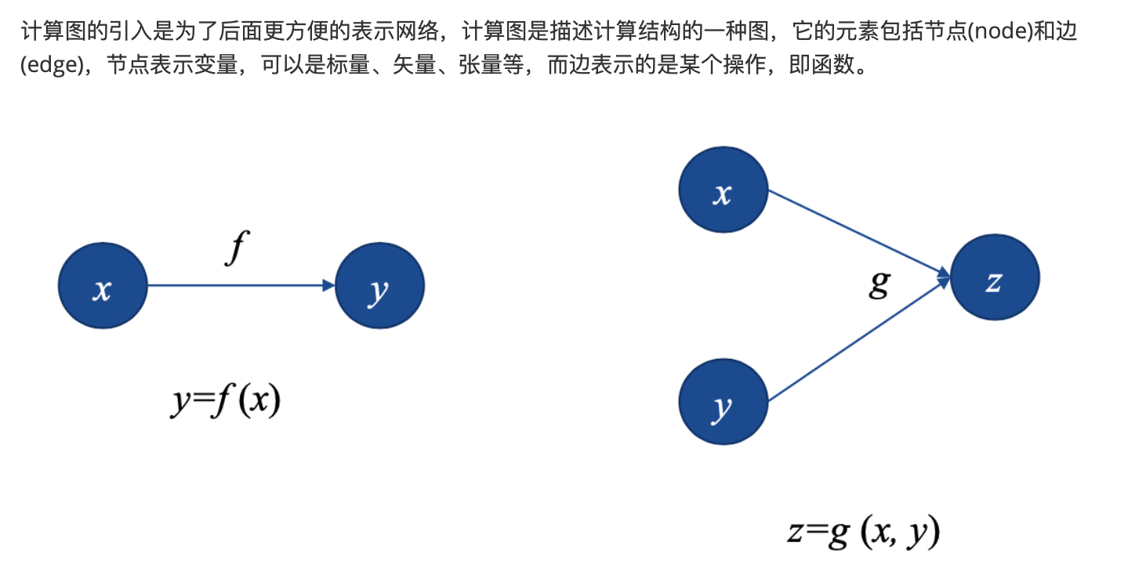
深度学习理论
第二部分：计算图

Slide 7
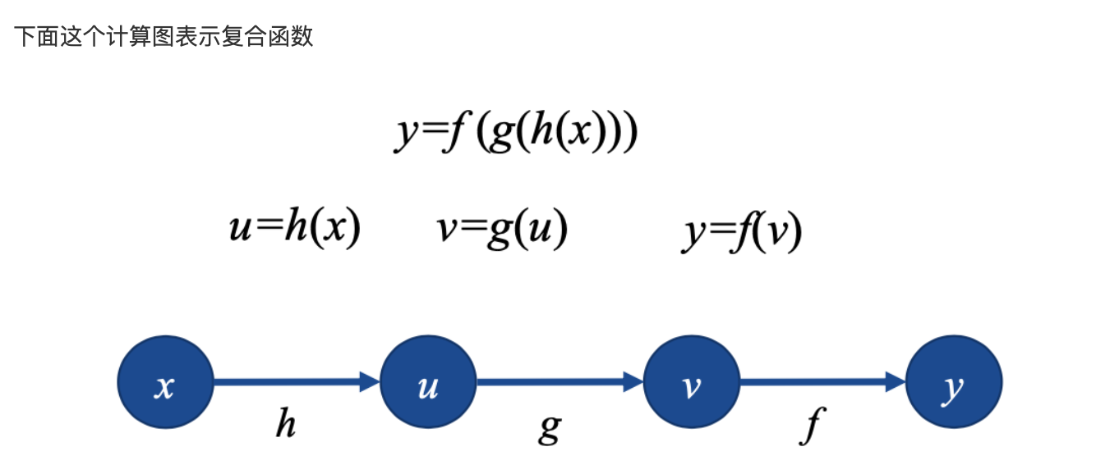
深度学习理论
第二部分：计算图

Slide 8
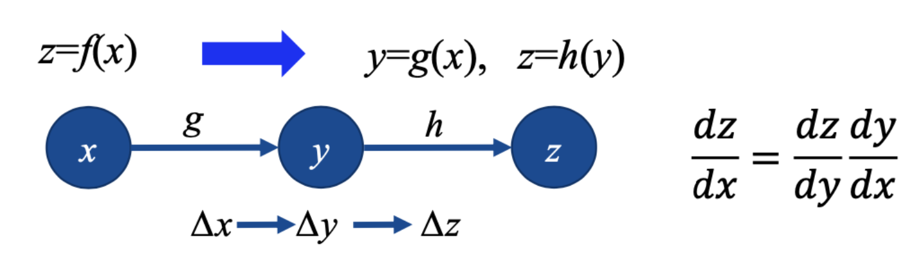
深度学习理论
第二部分：计算图

Slide 9
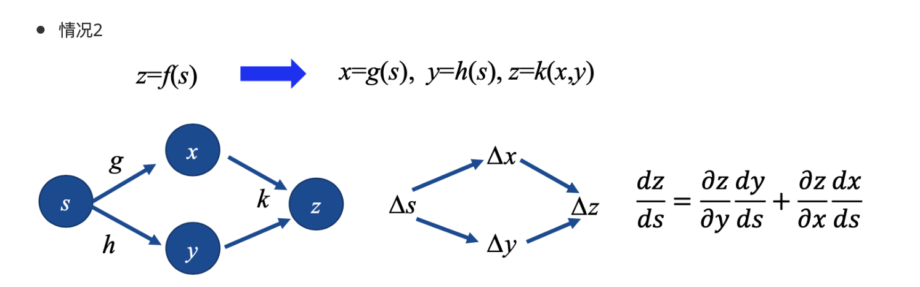
深度学习理论
第二部分：计算图

Slide 10
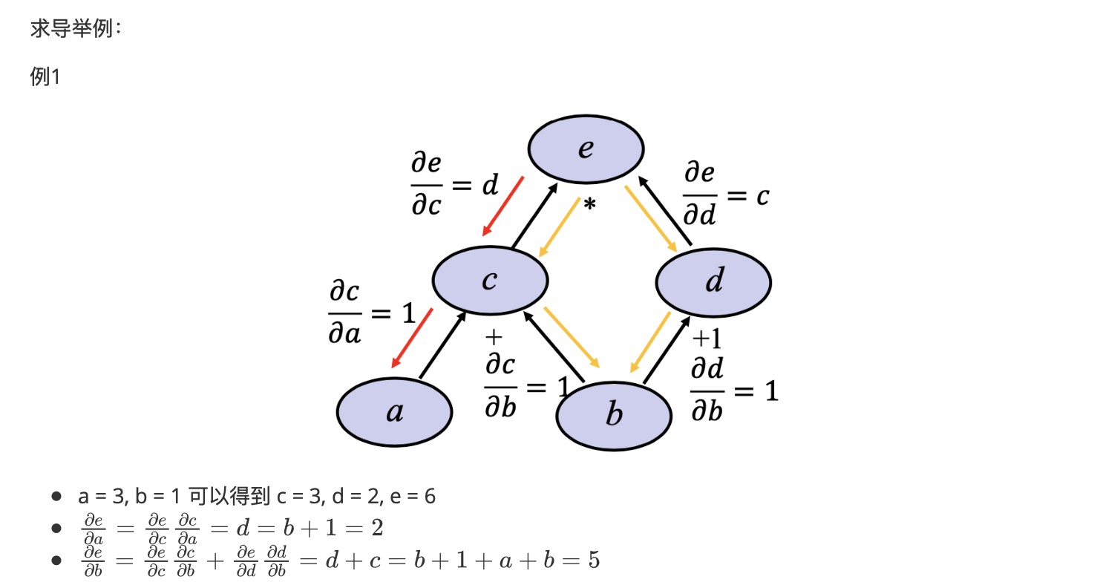
深度学习理论
第二部分：计算图

Slide 11
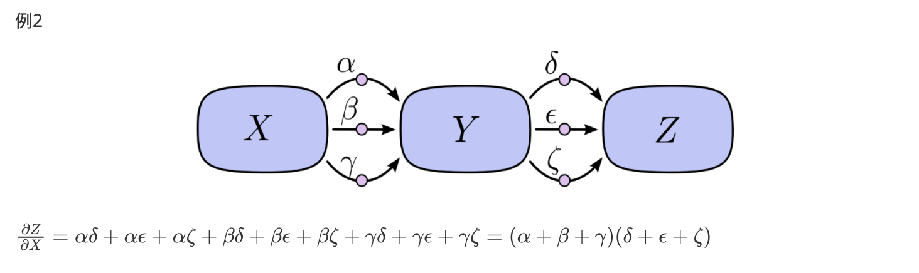
深度学习理论
第二部分：计算图

Slide 12
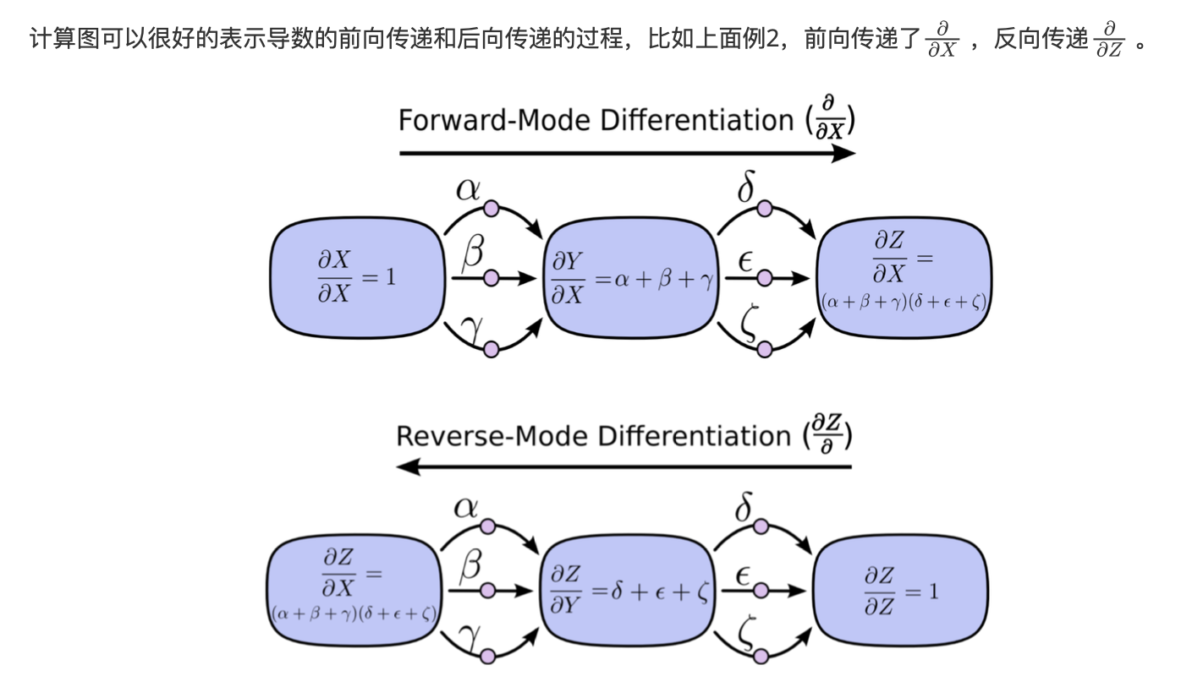
深度学习理论
第二部分：计算图

Slide 13
Part 3 RNN

Slide 14
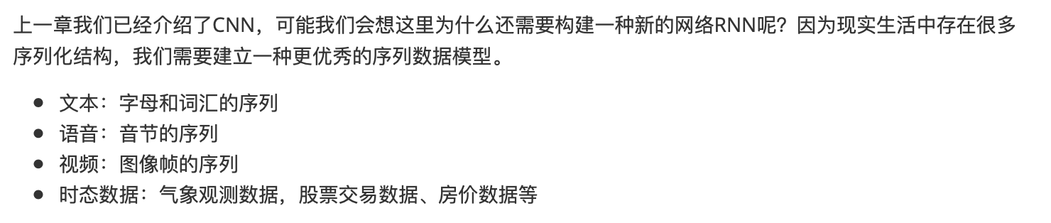
深度学习理论
第三部分：RNN

Slide 15
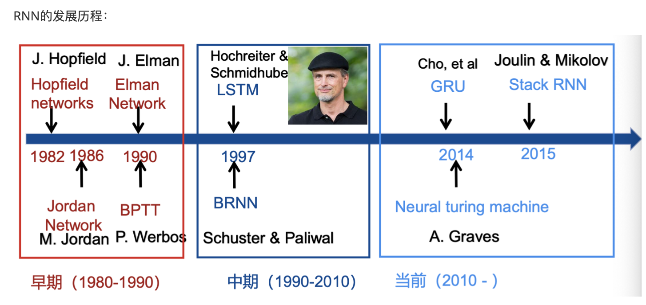
深度学习理论
第三部分：RNN

Slide 16
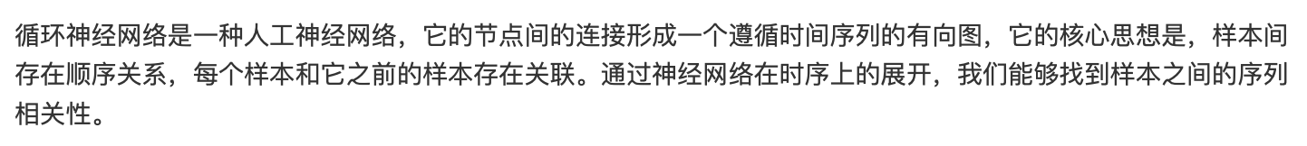
深度学习理论
第三部分：RNN

Slide 17
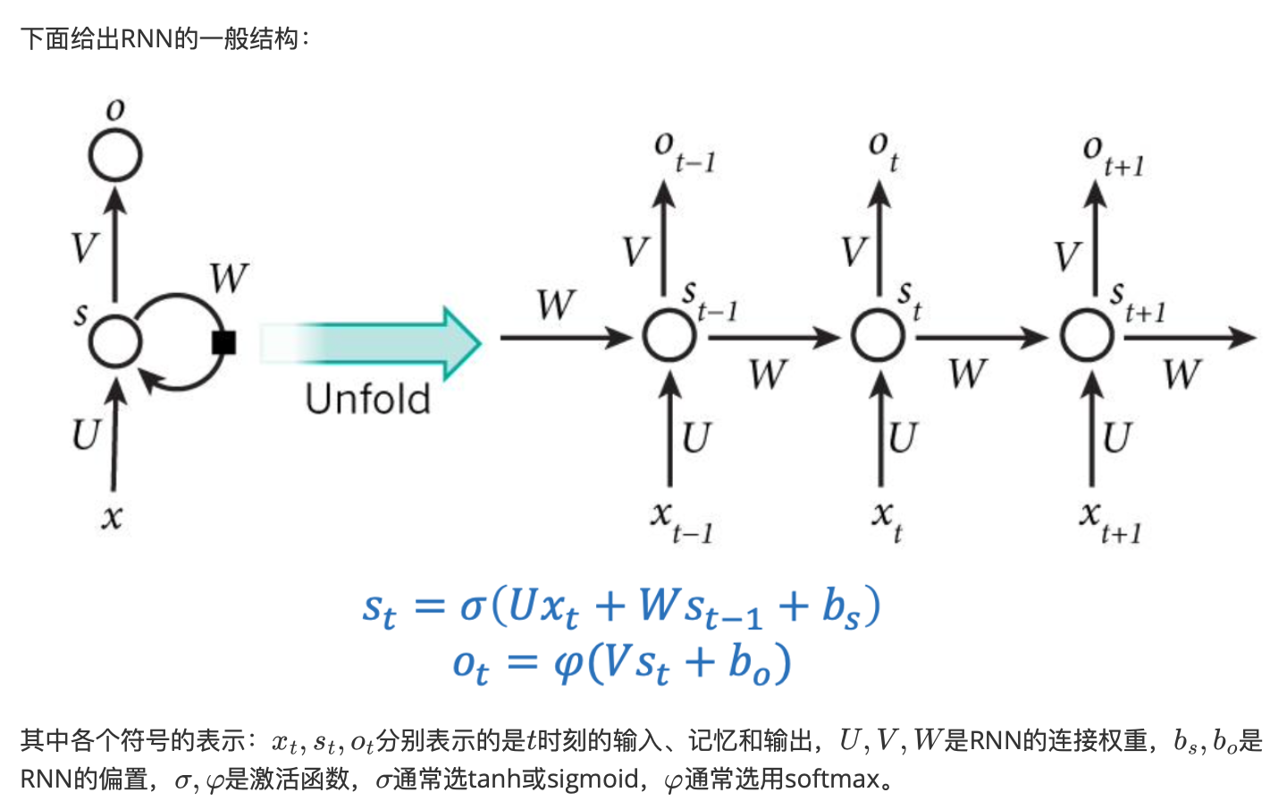
深度学习理论
第三部分：RNN

Slide 18
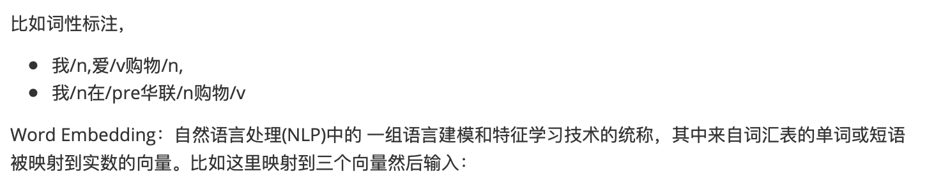
深度学习理论
第三部分：RNN案例

Slide 19
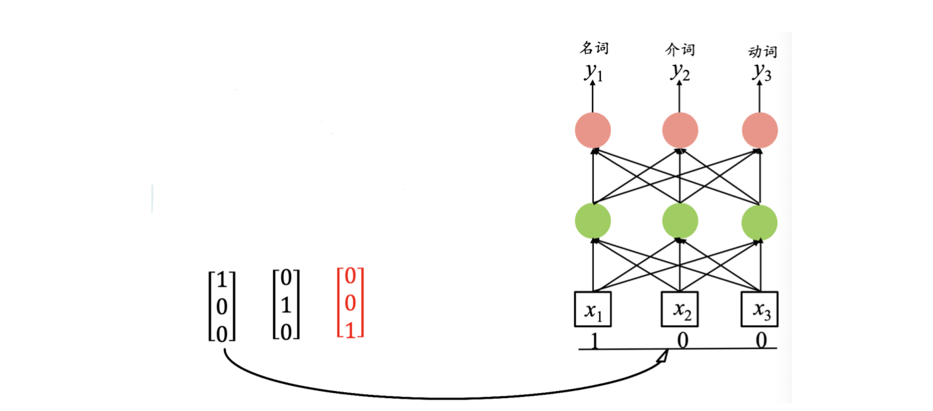
深度学习理论
第三部分：RNN案例

Slide 20
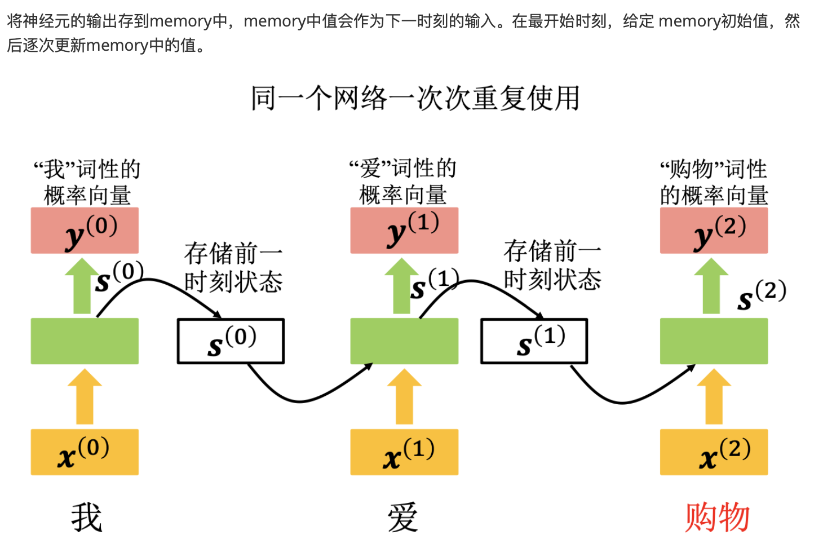
深度学习理论
第三部分：RNN案例

Slide 21
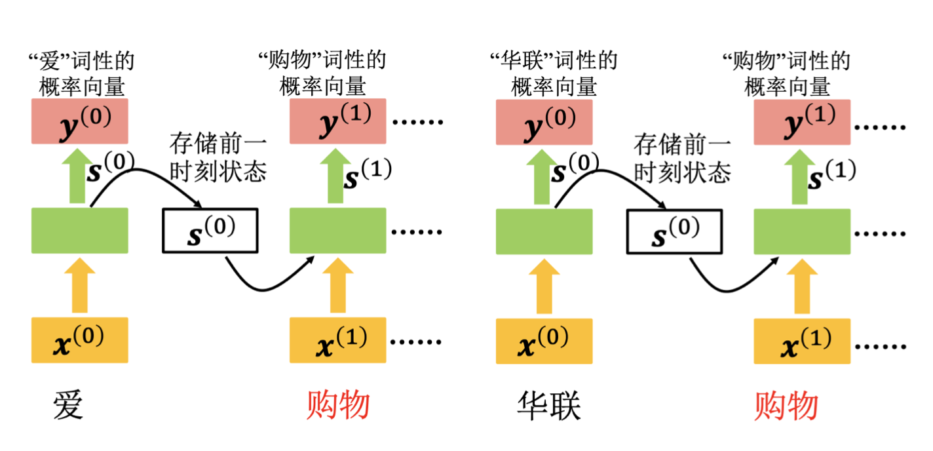
深度学习理论
第三部分：RNN案例

Slide 22
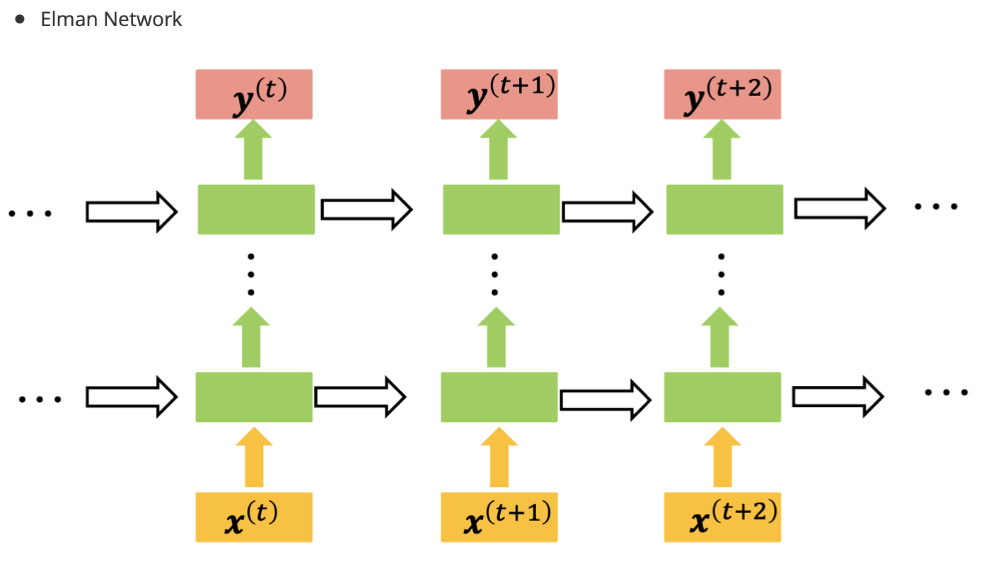
深度学习理论
第三部分：RNN一般结构

Slide 23
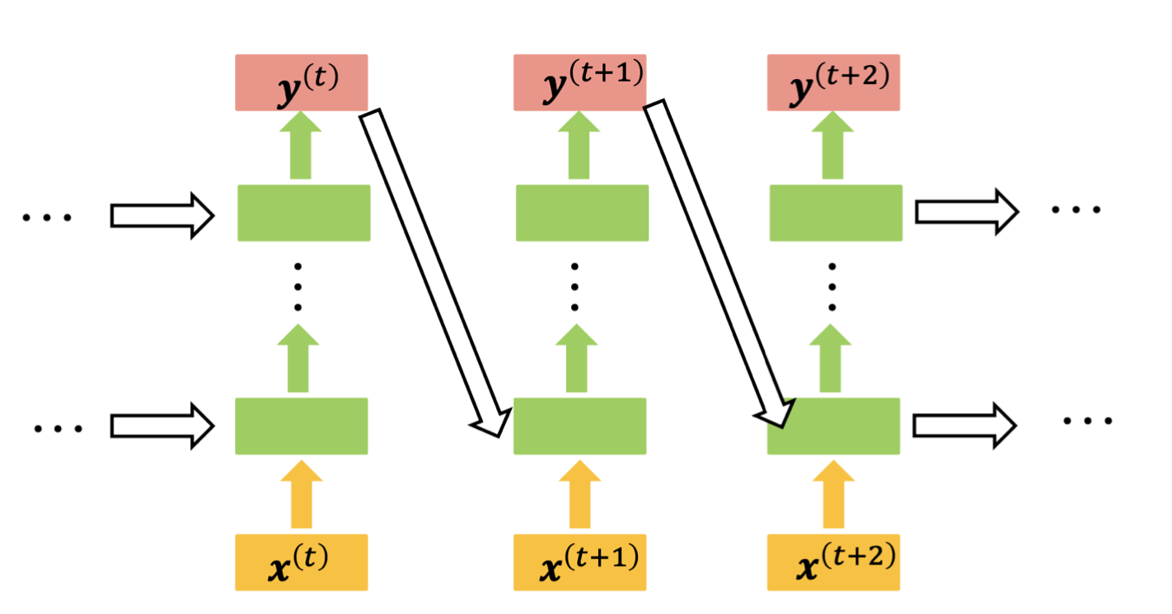
深度学习理论
第三部分：RNN一般结构

Slide 24
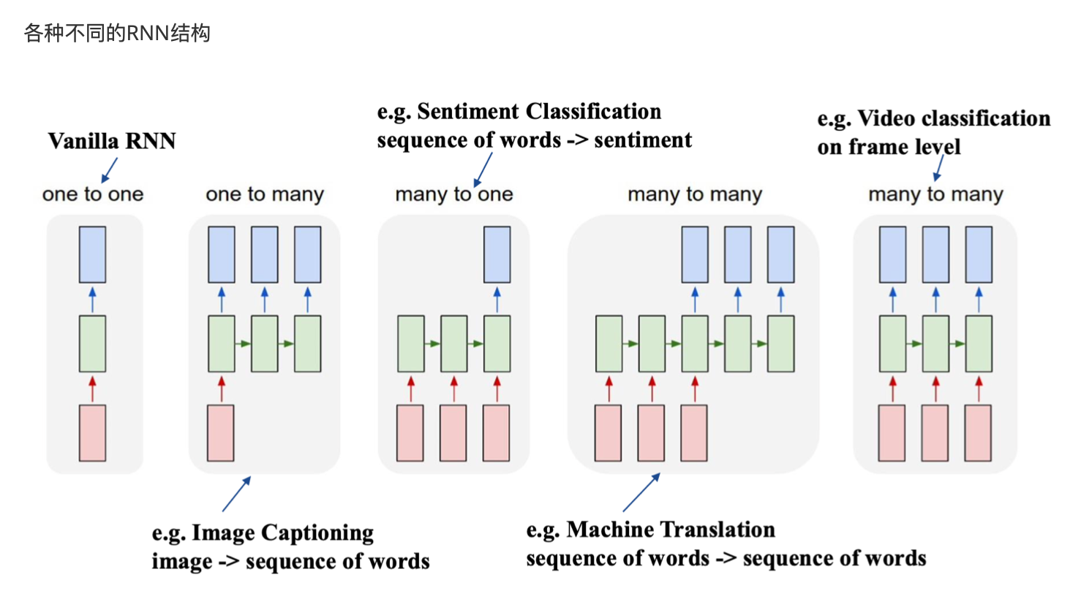
深度学习理论
第三部分：RNN其他结构

Slide 25
Part 4 BPTT

Slide 26
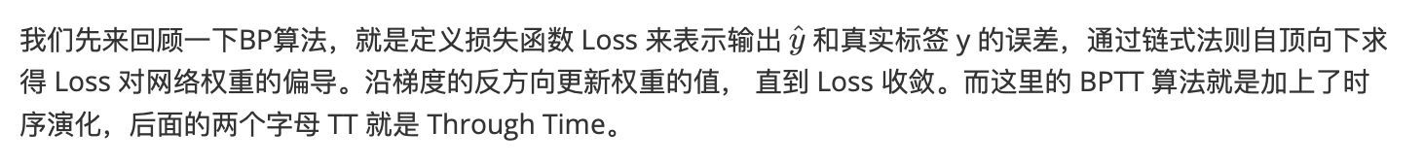
深度学习理论
第四部分：RNN训练算法

Slide 27
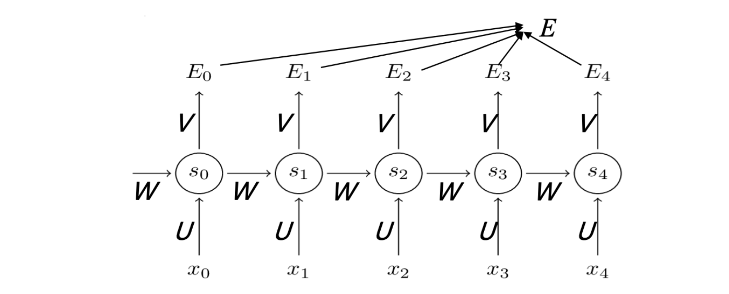
深度学习理论
第四部分：RNN训练算法

Slide 28
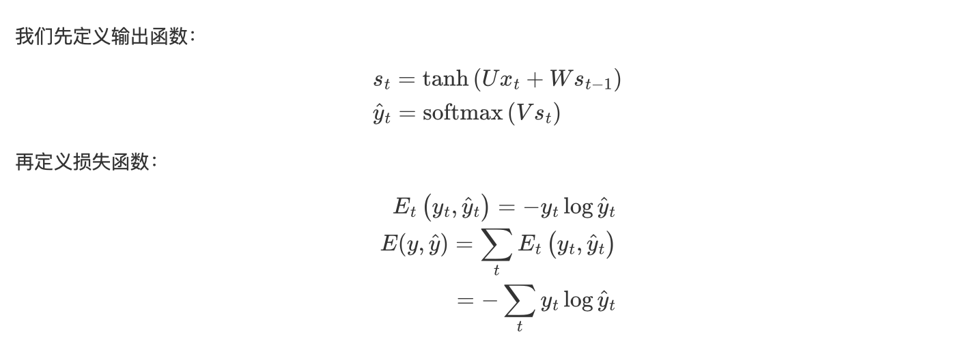
深度学习理论
第四部分：RNN训练算法

Slide 29
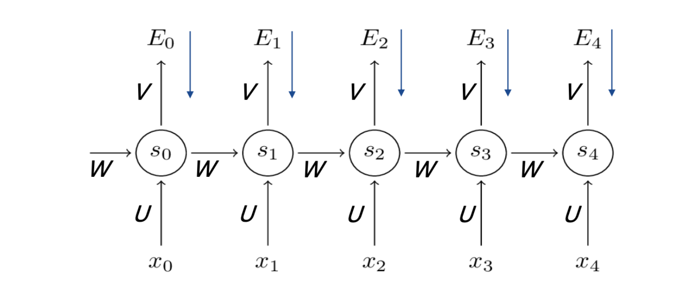
深度学习理论
第四部分：RNN训练算法

Slide 30
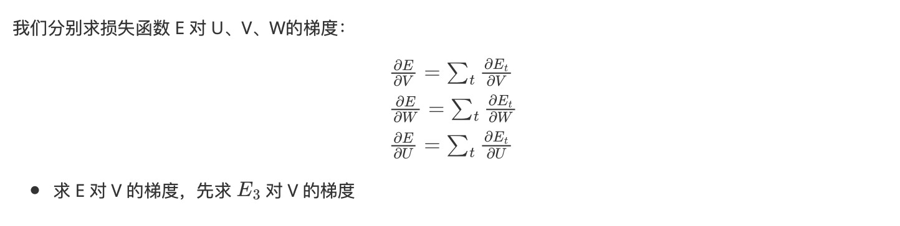
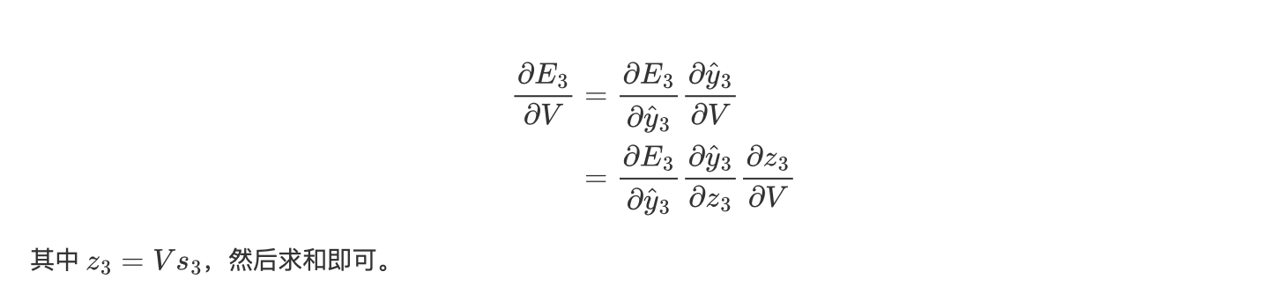
深度学习理论
第四部分：RNN训练算法

Slide 31
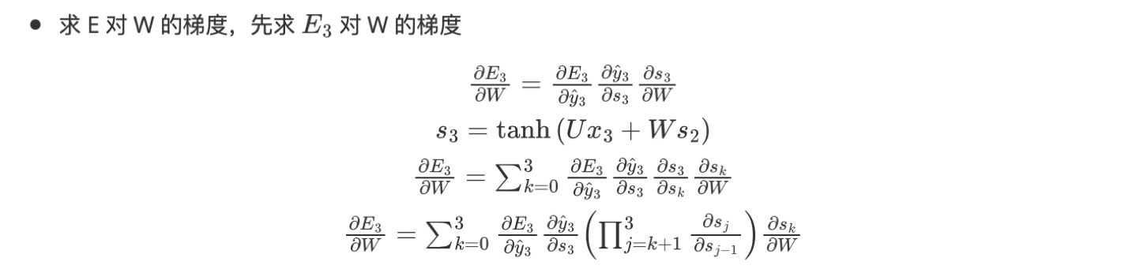
深度学习理论
第四部分：RNN训练算法

Slide 32

深度学习理论
第四部分：RNN训练算法

Slide 33
致谢——课程团队
DataWhale团队：
谢文睿、司玉鑫
课程开发团队：
刘洋

Slide 34
欢迎反馈
感谢大家的陪伴，愿有所得！
参加十一月组队学习课程，继续解锁后续关卡！
进阶、专题部分正在制作，GitHub点个星星不迷路！
直播团队辛苦了，一键三连鼓励他！
课程主页：
https://github.com/datawhalechina/unusual-deep-learning

Slide 35
Q&A

